Slide 1
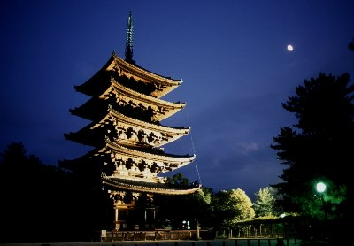
记承天寺夜游
苏轼

Slide 2
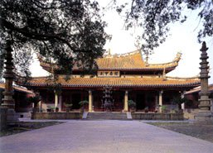
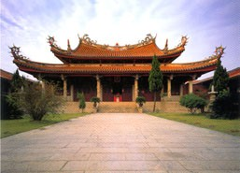
解题----
承天寺
位于今湖北省黄冈市南，南唐初年建寺,初名“南禅寺”。北宋景德四年（1007年)赐名承天寺,其规模仅次于开元寺因寺宇第一山门横匾上有金光闪烁的“月台”两字,故又名月台寺。
承天寺

Slide 3
学习目标：
1、疏通文意，识记常用的文言词语。
2、欣赏文中清幽宁静的意境，背诵全文。
3、结合文章的创作背景，品读“闲人”含义，体会作者乐观旷达的胸怀。

Slide 4
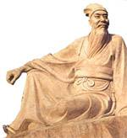
走近苏轼
苏轼（１０３７－１１０１）：
苏轼字子瞻，号“东坡居士”，世人称其为“苏东坡”。汉族，眉州人（今四川眉山，北宋时为眉山城）。北宋著名文学家、书画家、词人、诗人，美食家，豪放派词人代表。与父苏洵，弟苏辙并称为“三苏” ，为“唐宋八大 家”之一。

Slide 5
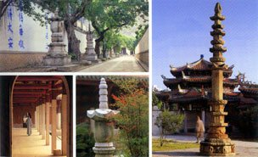
写作背景：
本文写于宋神宗元丰六年（1083年），当时，作者被贬谪到黄州已经有四年了
。元丰二年七月，御史李定等摘出苏轼的有关新法的诗句，说他以诗讪谤，八月，将他逮捕入狱。经过长时间的审问折磨，差一点丢了脑袋。此乃历史上有名的“乌台诗案”。十二月作者获释出狱，被贬谪到黄州任团练副使，但不得“签书公事”，也就是说做着有职无权的闲官。在这种情况下，作者写了这篇短文，对月夜的景色作了美妙的描绘，真实的记录了他当时生活的一个片段。也体现了二人即他和张怀民的深厚友谊和无限感慨。

Slide 6
（一）找生字、读准音
xìng
解（ ）衣 藻荇（ ）
遂（ ）至 未寝（ ）
柏（ ）藻荇（ ）
jiě
suì
qǐn
bǎi
zǎo

Slide 7
（二）
提示：
（1）念／无与为乐者，遂/至承天寺/寻/张怀民。
（2）庭下／如积水空明，水中／藻、荇交横，盖／竹柏影也。
（3）但∕少闲人/如吾两人者耳。

Slide 8
二、看注释、通文意
走动
思考
高兴的样子
元丰六年十月十二日，夜，解衣欲睡，月色入户，欣然起行。念无与乐者，遂至承天寺，寻张怀民。怀民亦未寝，相与步于中庭。
将要
门
游乐
……的人
于是，就
散步
一起

Slide 9
交叉错杂纵横
庭下如积水空明，水中藻荇交横，盖竹柏影也。
何夜无月？何处无竹柏？但少闲人如吾两人者耳。
原来是
只是，不过
罢了
（二）看注释、通文意

Slide 10
解释加点字
寻找
寻张怀民
欣然起行
念无与乐者
遂至承天寺
相与步于中庭
怀民亦未寝
水中藻荇交横
盖竹柏影也
但少闲人如吾两人者耳
高兴地
想 ……的人
于是
共同，一起、散步
睡觉
交错纵横
原来是
只是、罢了

Slide 11
翻译下列句子：
月色入户，欣然起行。
翻译：月光从门射进来，我愉快地起来行走。
念无与乐者，遂至承天寺，寻张怀民。
何夜无月？何处无竹柏？但少闲人如吾两人者耳。
翻译（我）想到没有可以共同游乐的人，于是到承天寺寻找张怀民。
翻译：哪个夜晚没有月色？哪个地方没有竹子和柏树？只不过少有像我们这样的闲人罢了。

Slide 12
怀民亦未寝，相与步于中庭。
翻译：张怀民也没有睡觉，我们在庭院中散步。
庭下如积水空明，水中藻荇交横，盖竹柏影也。
翻译：月色撒满庭院，如同积水充满院落，清澈透明， 水中水藻、荇菜交叉错杂，原来那是竹子、柏树的影子。

Slide 13
译文：
元丰六年十月十二日，晚上。解开衣服将要睡觉时，月光从门射进来，我愉快地起来行走。想到没有可与自己一起游乐的人，于是到承天寺，找张怀民。张怀民也没有睡觉，我们在庭院中散步。

Slide 14
译文：
庭院中的月光宛如一泓积水那样清澈透明，水中藻、荇纵横交叉，都是绿竹和翠柏的影子。 哪夜没有月光，哪里没有绿竹和翠柏，只是缺少像我两个这样的闲人罢了。

Slide 15
三、品读欣赏，把握情感
与苏轼对话
1、作者为什么想着在初冬的夜里走出户外？
一方面作者被贬，心情郁闷寂寞无聊，想出去走走，另一方面因为月色很美，想去赏月。

Slide 16
（共同赏月的人应当是志同道合之人，有着高雅志趣，浩然正气，心胸坦荡的人。世上那些庸俗势利之徒，是不配来与自己共同赏月的。）
作者只寻张怀民，一方面表明他志趣高雅，而世上庸俗之人太多，少有志同道合者 ；另一方面也暗示其处境，无人敢与之交往，与下面的“闲人”相应。

Slide 17
作者是如何描写月色的？
庭下如积水空明，水中藻荇交横，盖竹柏影也
月色—积水 空明
竹柏—藻荇 交横
比喻

Slide 18
月光如水
皎洁、
空明、
清丽、
淡雅、
宁静
积水 空明（正）（静）
藻荇 交横
竹柏影
（侧）（动）
冰清玉洁

Slide 19
苏轼描写月光曾有非常经典的句子：
“转朱阁，低绮户，照无眠”。
第二段描写月光的手法妙在哪？

Slide 20
《水调歌头》句，用拟人的手法把月光拟人化，使其有了人的性情，真切感人；善解人意，辗转陪伴无眠之人。
本文写月而不见月，以“积水”“月色”，用水的“空明”展现月的“皎洁”“空明”；仅此还不够，又以“藻荇”衬托水的真切，烘托月光。惊动结合，如此层层设喻，别出心裁，将这清美的月光写到了极致。

Slide 21
1、夜游期间，作者的心情发生了怎样的变化？
觅苏轼知音
“欣然起行”
“念无与乐者” “遂”“寻”
“怀民亦未寝”
“相与步于中庭” “闲人”
欣喜之情
有点遗憾
不假思索中有点激动
心有灵犀的喜悦
从容 闲适

Slide 22
2、你认为“闲人”是指什么样的人？
3、“闲人”指谁？为何自称“闲人”？ “闲人”二字表现了苏轼怎样的复杂情感？

Slide 23
作者自谓闲人，文中哪些语句与“闲”字有关，含蓄地表达了作者怎样的心境？
月色入户——门庭冷落
念无与乐者——交游之稀
但少闲人如吾两人者耳——点明其闲

Slide 24
为何自称“闲人”？ “闲人”二字表现了苏轼怎样的复杂情感？
1、指自己当时“有职无权”的境况，是对自己的一种自嘲；清闲之人。
2、指能不汲汲于名利，能够寄情山水，有心欣赏自然美景的人，是一种欣喜；不汲汲于名利的人，聊以自慰的人，旷达乐观的人。
3、自己本当为国家奉献，而现在却无用武之地，沦落至此，有一种失落。失落寂寞的人。

Slide 25
难言的人生况味！感慨！
1、贬谪的悲凉：一个“闲”字，反映了作者当时身为“闲”官的现实，有一种惆怅、悲哀之意；
2、赏月的欣喜：天下不乏良辰美景，我闲适自得得以赏此美景；
3、透出某种鄙视尘俗的自慰之情：作者对世人忙碌于名利而辜负了美景的慨叹，而自己安闲自适，能够安然赏此美景；
通达乐观

Slide 26
结合全文内容，思考“闲人”含义。
这两句话所传达的思想感情相当复杂，既有欣喜愉悦，又有落寞孤寂，还透出某种鄙视尘俗的自慰之情。这种复杂的心情，一方面是由于苏轼政治上失意，内心苦闷才放情山水，在江山风月中寻找寄托；另一方面，大自然的美所给予人的无穷愉悦，是那些追逐名利的世俗之人所无法领受的。苏轼得到一种世人难以得到的满足和愉悦，这是身处逆境的苏轼聊以自慰的说法。

Slide 27
小结
这篇文章通过对庭中优美月色的描绘，让我们感受到苏轼热爱生活、追求美好事物的执着，面对逆境达观处世、潇洒人生的难能可贵。

